Slide 1



Escape Game
Projet d’étude de 2nde année.
BTS Systèmes Numériques option I.R.
Etudiants :
GUIGAND Nathan -- MONVOISIN Guillaume -- DOHIN Cyril

Slide 2
Présentation
Taches personnelles
2ème environnement
1er environnement
Générale
Personnalisée
Présentation du projet
Langage de programmation
Les tâches personnelles
Diagramme de cas d’utilisation

Slide 3
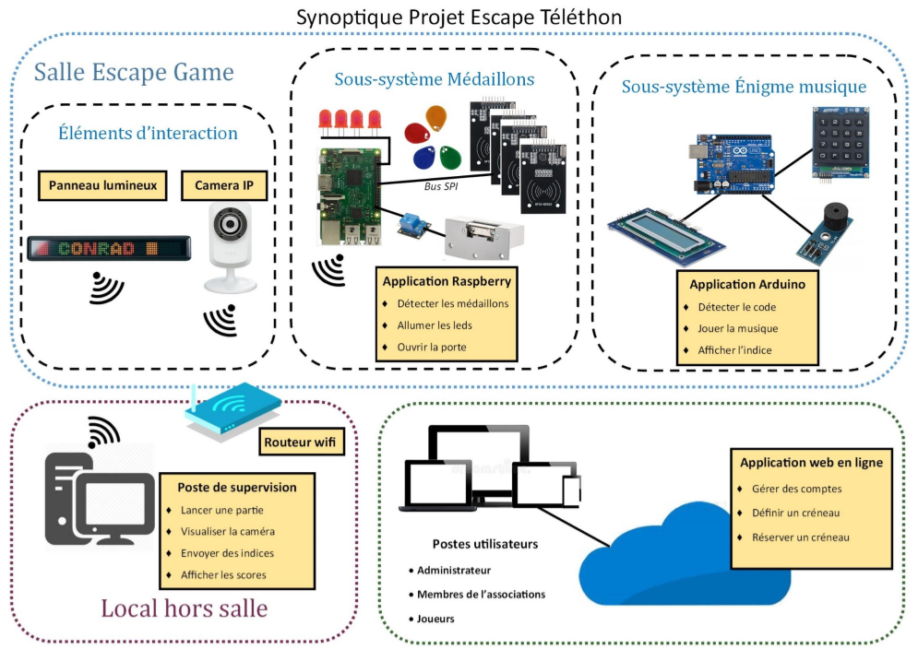
Description du projet
Présentation du projet
Générale
Personnalisée
Diagramme de cas d’utilisation
Les tâches personnelles

Slide 4
Description du projet
Présentation du projet
Générale
Personnalisée
Diagramme de cas d’utilisation
Envoyer un ordre de fin de partie
Détecter l’ordre de fin de partie
Les tâches personnelles

Slide 5
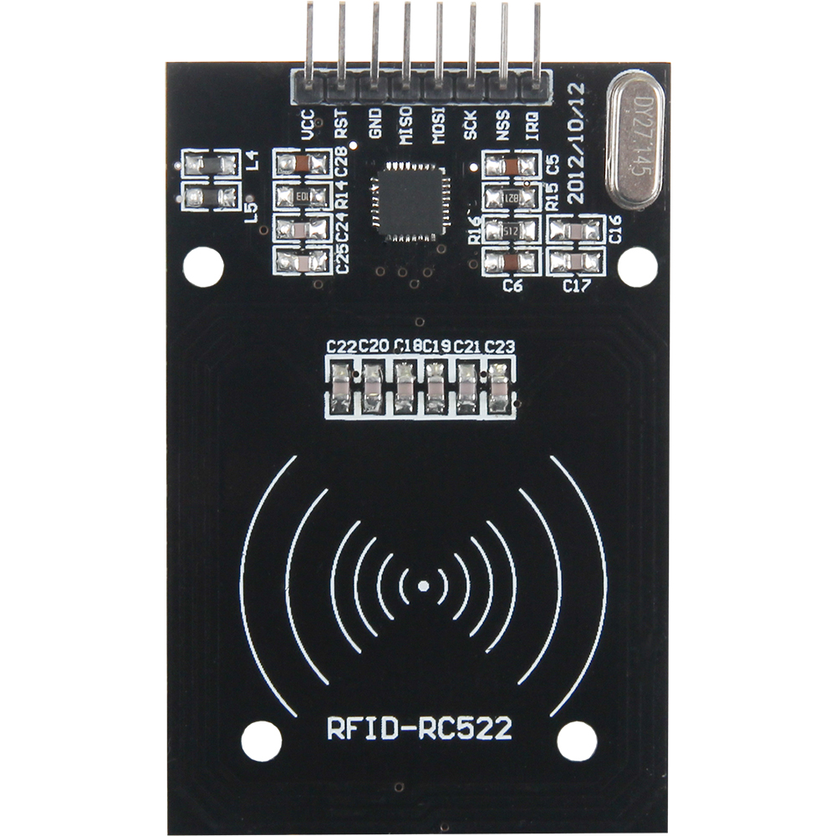
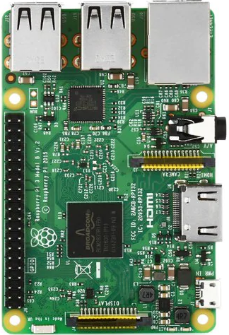
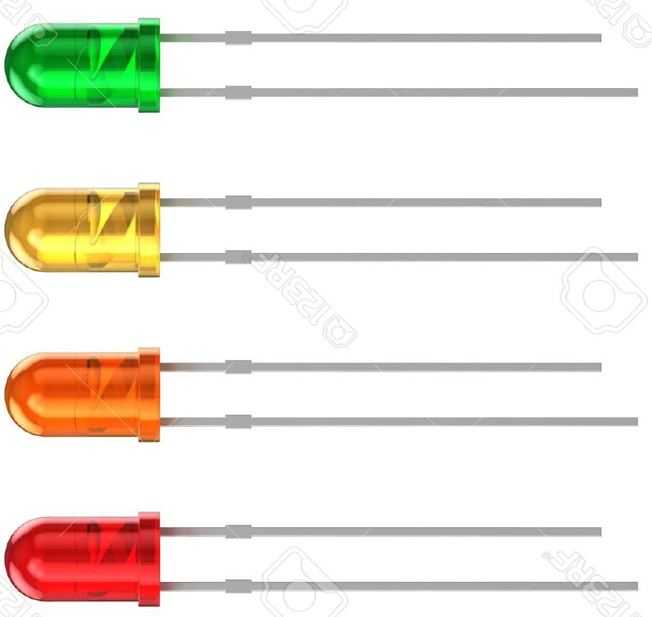

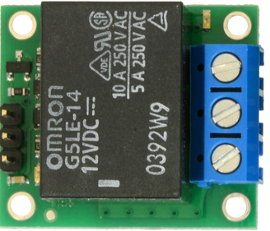
Les taches personnelles
Présentation du projet
Raspberry Pi3 B
Générale
Lecteurs RFID
Pouvoir lire l’UID (user Identifier) du tag RFID à travers un contreplaqué de 3mm.
Allumé ou éteindre une LED correspondante dans la seconde selon l'état du capteur.
Si 4 UID corrects, ouvrir la gâche électrique et envoyer l’ordre de fin partie à l’application de supervision via un système client socket.
Détecté l’ordre de fin de partie dans l’application de supervision via un système serveur socket.
Bus SPI
Personnalisée
Diagramme de cas d’utilisation
Breadboard
LEDs
Gâche électrique RS PRO
Module relais 12V
Les tâches personnelles

Slide 6



Langage de programmation: 1er environnement
Présentation du projet
Générale
Développement sous Raspbian
Personnalisée
En Python
Diagramme de cas d’utilisation
Avec Pycharm
Les tâches personnelles

Slide 7



Langage de programmation: 2ème environnement
Présentation du projet
Générale
Développement sous Windows 10
Personnalisée
En C#
Diagramme de cas d’utilisation
Avec Visual Studio
Les tâches personnelles

Slide 8

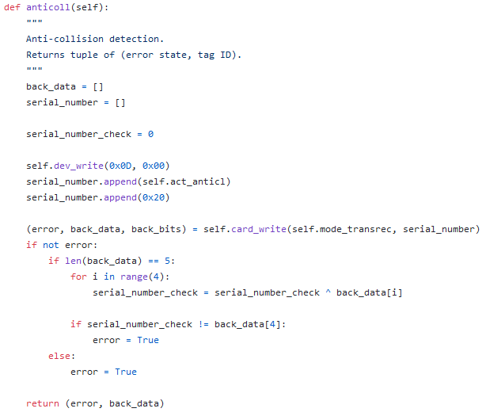
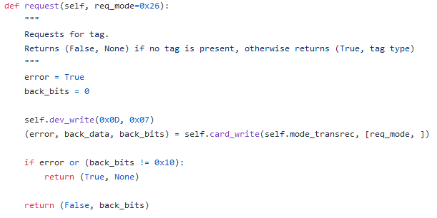
Librairie
pi-rc522 est une librairie sous licence MIT pour le Python
« Logiciels libres et open source »
Facilite l’utilisation des lecteurs RFID RC-522
Exemples

Slide 9
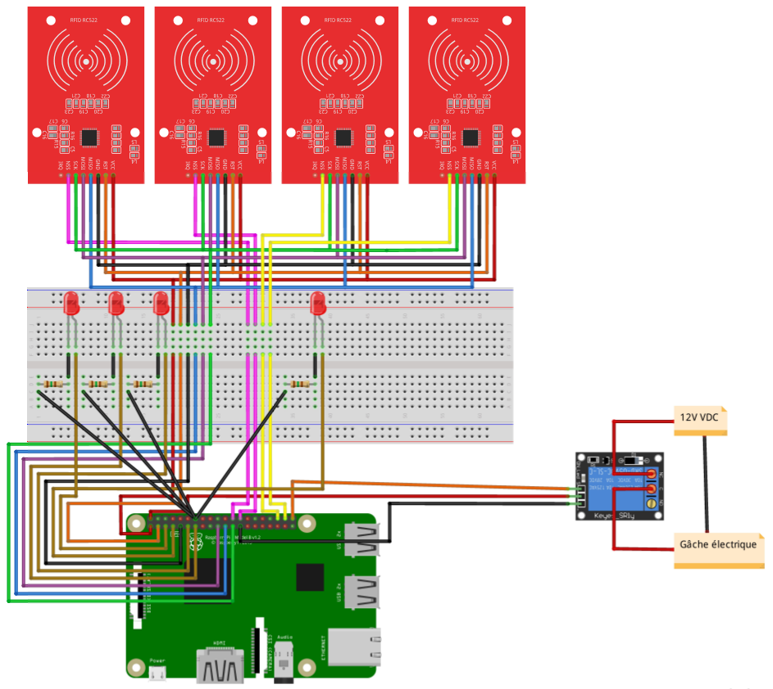
Câblage
Présentation du projet
Générale
Personnalisée
Diagramme de cas d’utilisation
Les tâches personnelles

Slide 10
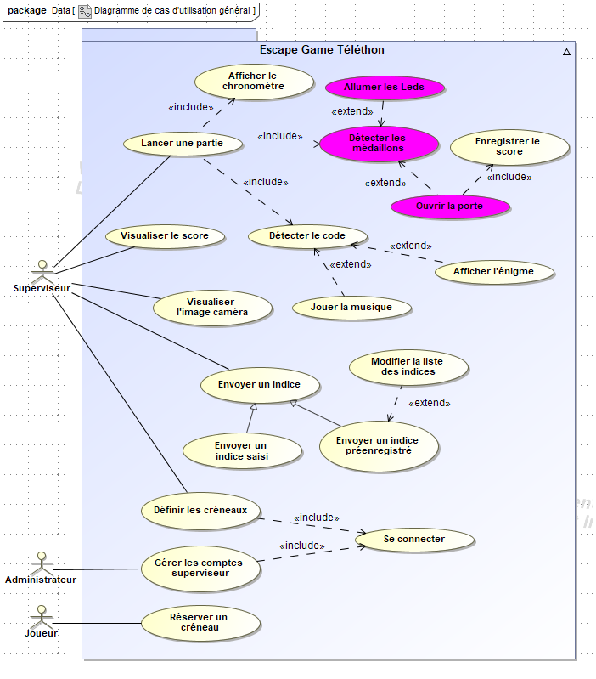
Diagramme de cas d’utilisation
Présentation du projet
Générale
Personnalisée
Diagramme de cas d’utilisation
Les tâches personnelles

Slide 11
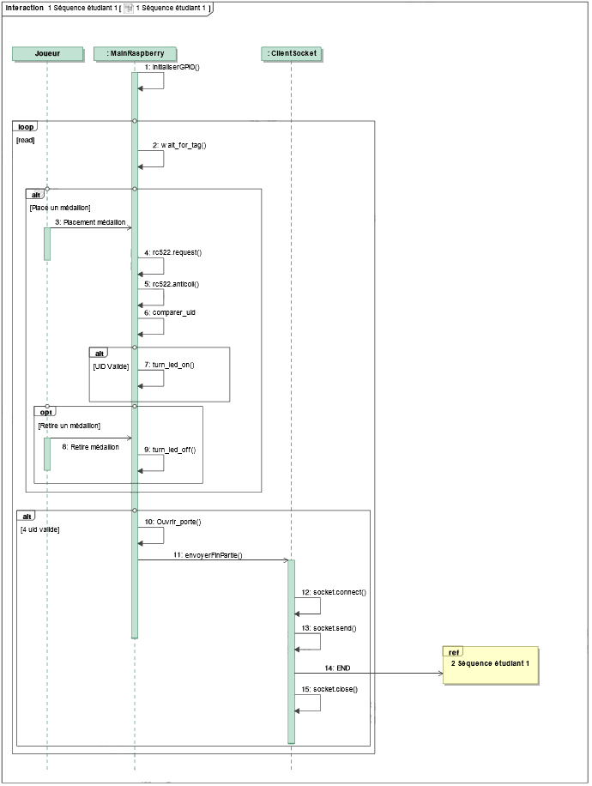
Présentation du projet
Générale
Personnalisée
Diagramme de séquence :
Système sous raspberry, partie 1
Diagramme de cas d’utilisation
Les tâches personnelles

Slide 12
Diagramme de séquence :
Système sous raspberry, partie 2
Présentation du projet
Générale
Personnalisée
Diagramme de cas d’utilisation
Les tâches personnelles

Slide 13
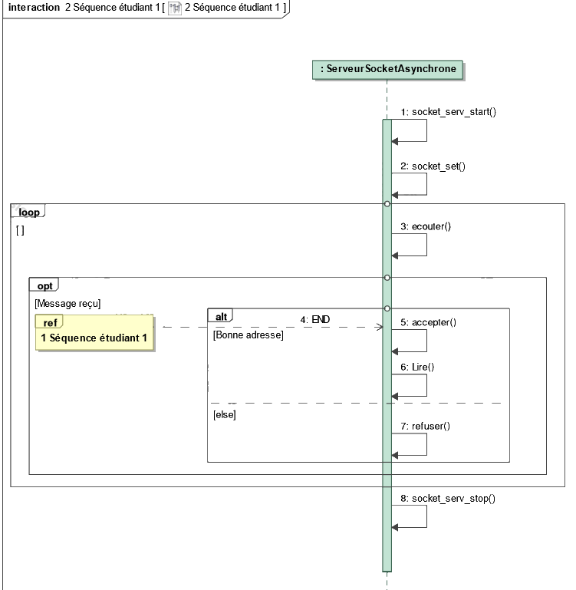
Diagramme de séquence :
Serveur socket
Présentation du projet
Générale
Personnalisée
Diagramme de cas d’utilisation
Les tâches personnelles

Slide 14
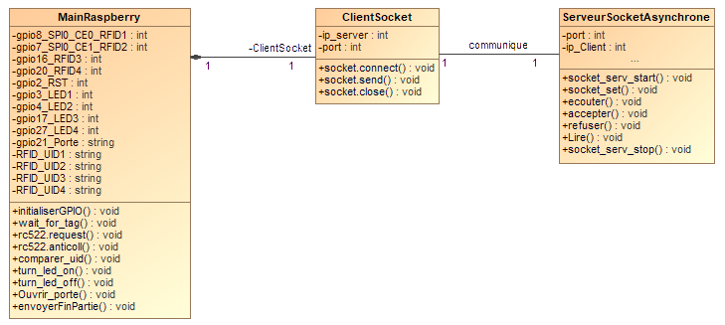
Diagramme de Classes
Présentation du projet
Générale
Personnalisée
Diagramme de cas d’utilisation
Les tâches personnelles

Slide 15
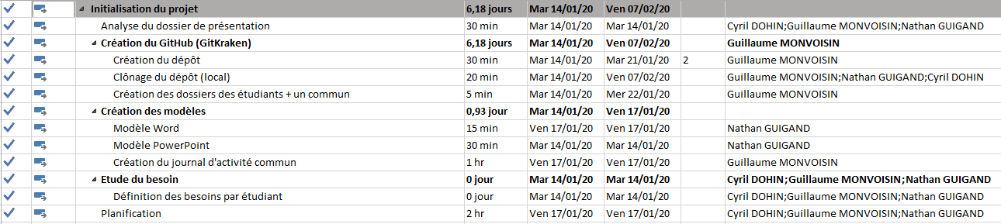
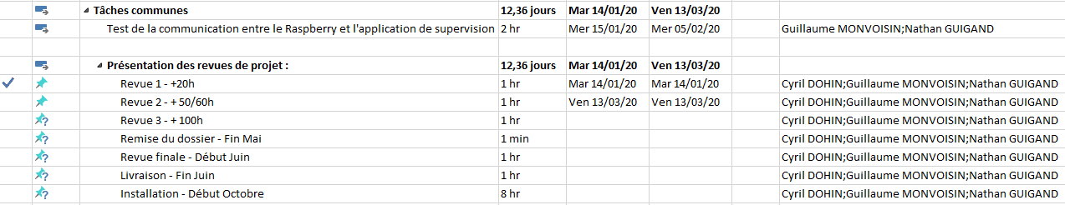
Planification Gantt Partie commune :

Slide 16
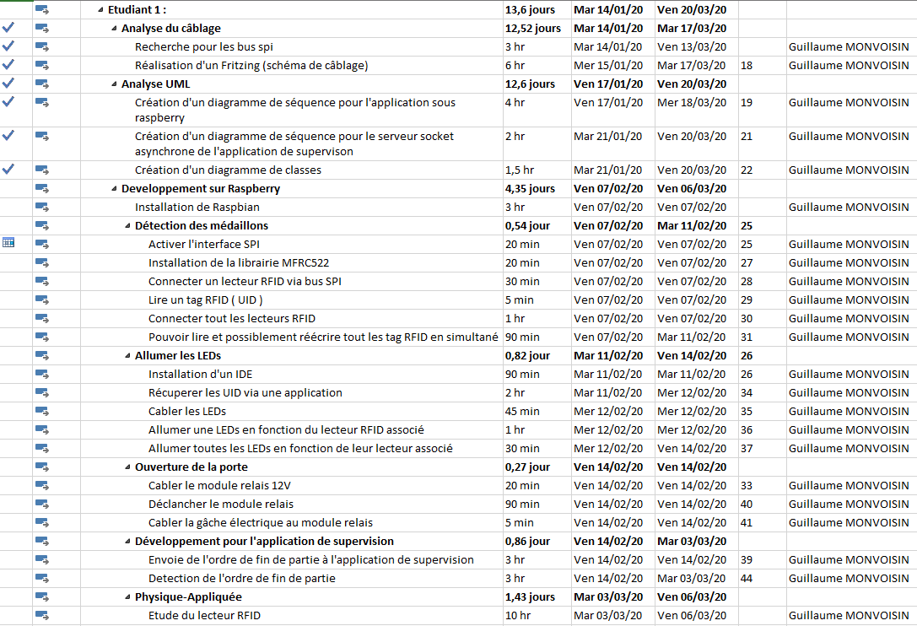
Planification Gantt - Partie personnelle :

